Slide 1

TC.
Necmettin Erbakan Üniversitesi
Uygulamalı Bilimler Fakültesi
Yönetim Bilişim Sistemleri
Makine Öğrenmesi Dersi
Sunum Konusu
NAİVE BAYES SINIFLANDIRICISI
Öğrenci Ad Soyad Numara
Hilal Duru 20410082026
Fatma Duru20410082041
Öğrenim Üyesi
Mehmet Yasin Özsağlam

Slide 2
Python
-Nesne tabanlı
-Etkileşimli
-Yorumlayıcı
-açık kaynak kodlu güçlü bir programlama dilidir.
Python
-Oyun tasarlama
-Web sitesi hazırlama
-Yapay zeka ve makine öğrenmesi gibi alanlarda çalışmalar yapabiliriz.

Slide 3
-Naive bayes teoremine örnek verirken Python kullanacağım ve aynı zaman da Anaconda platformunu kullanacağım
Anaconda özellikle veri bilimi için geliştirilmiş pythonun temel paketlerinin bulunduğu bir platformdur.

Slide 4
-Python için üretilmiş (pycharm vb.) birçok geliştirme ortamları vardır. Ancak…
Anaconda yüklediğimizde aynı zaman da jupyter, spyder geliştirme ortamları da gelir(ayrı olarak geliştirme ortamı yüklemeye gerek yoktur ).
Bu geliştirme ortamı ile Python öğrenile bilir aynı zamanda veri bilimi için çalışmalar yapabiliriz.☺

Slide 5

Anaconda’nın nasıl yükleneceğine gelirsek

Slide 6
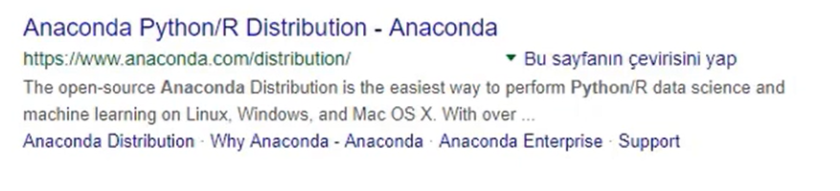
https://www.anaconda.com/products/distribution

Slide 7
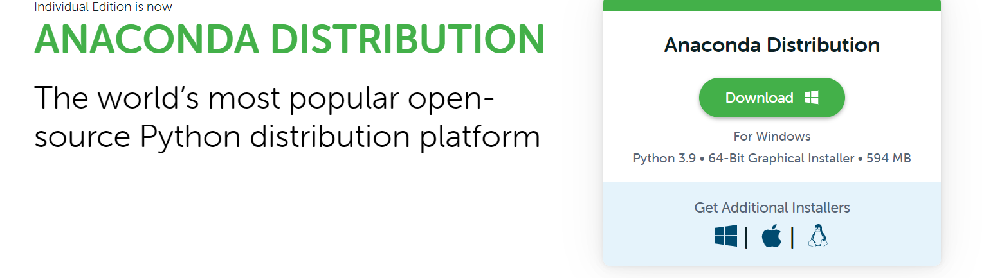
Download butonuna tıklıyoruz.

Slide 8
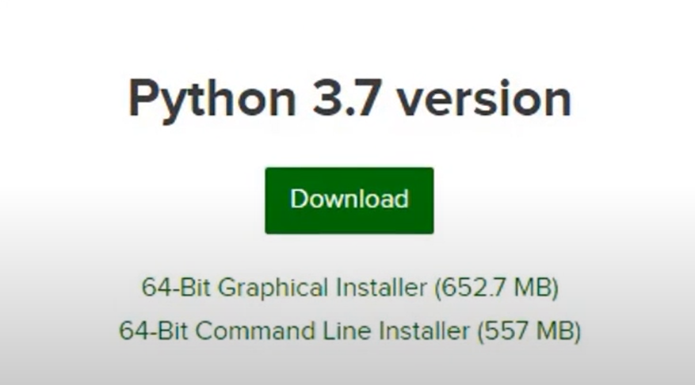
Ardından python’nun güncel sürümünü işletim sistemi Windows için yüklüyoruz

Slide 9
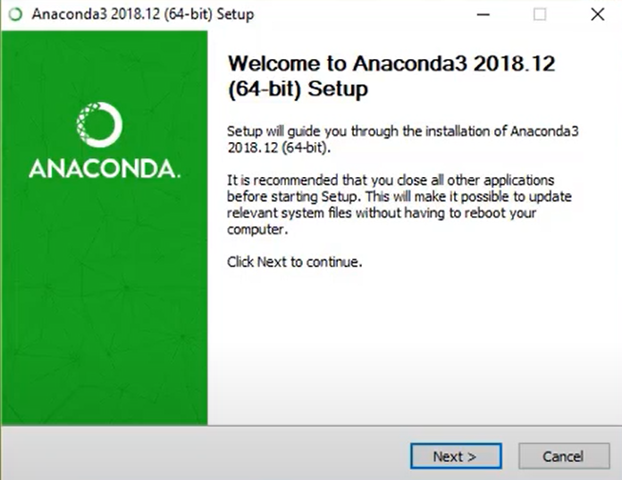
İndirilen dosyaya çift tıkladıktan sonra next tuşuna basıyoruz.

Slide 10
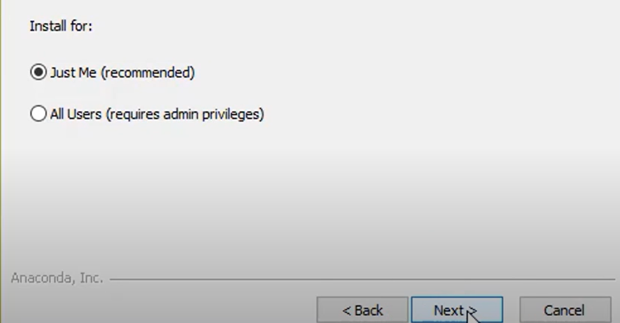

Slide 11
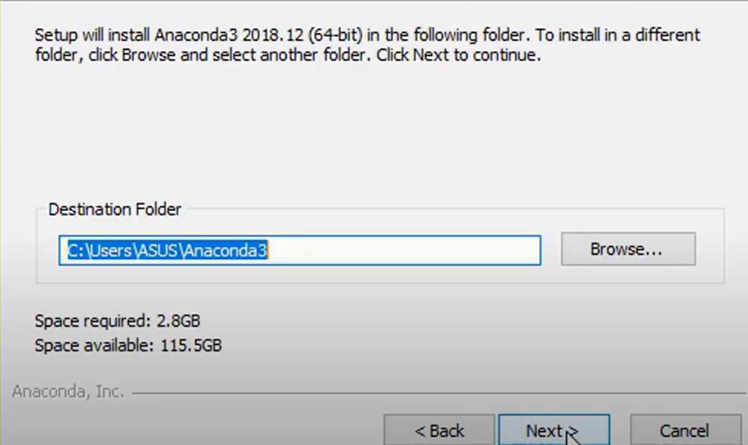

Slide 12
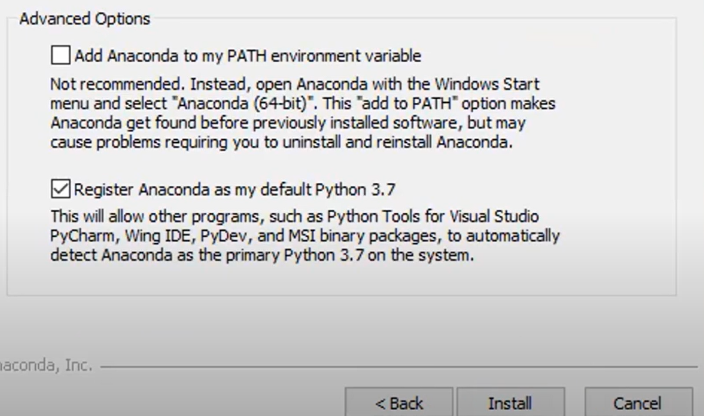
Anaconda’nın yolunun eklenmesini istersek ilk seçeneği de seçmeliyiz.☺ Install tuşuna basıyoruz.

Slide 13
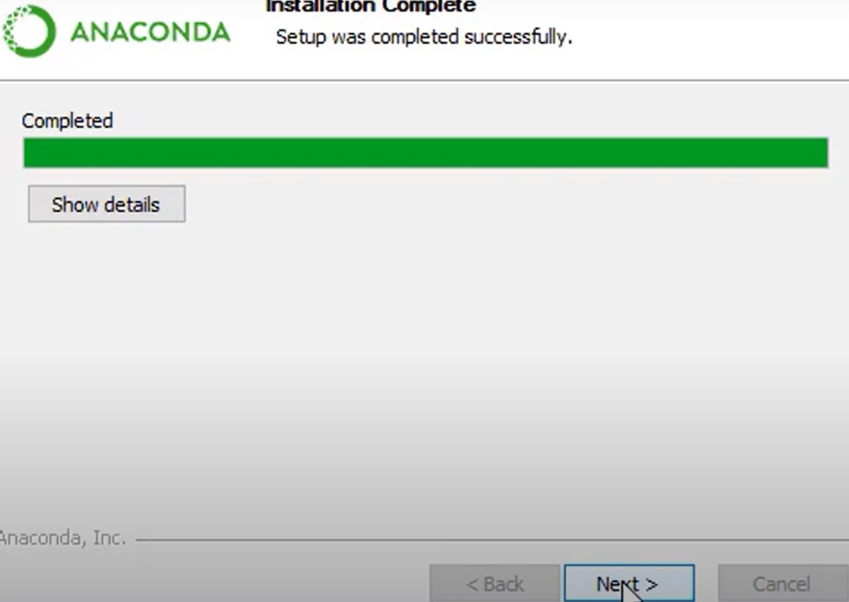
Yükleme tamamlandığı zaman next tuşuna basıyoruz.☺

Slide 14
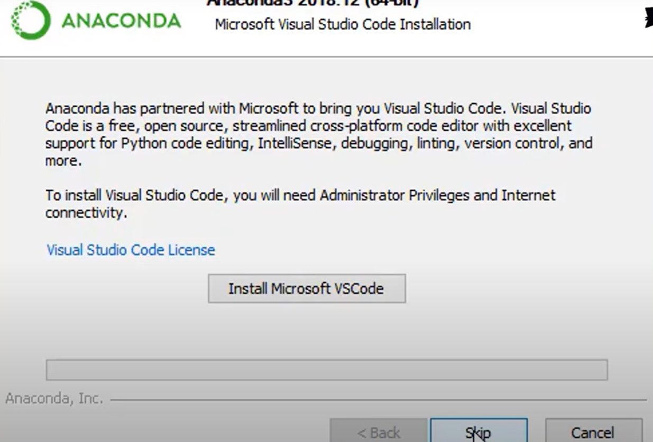
Microsoft anaconda’nın ortağıdır. İstersek VSCode kullanabiliriz. Şimdilik biz Skip tuşuna basıyoruz.

Slide 15
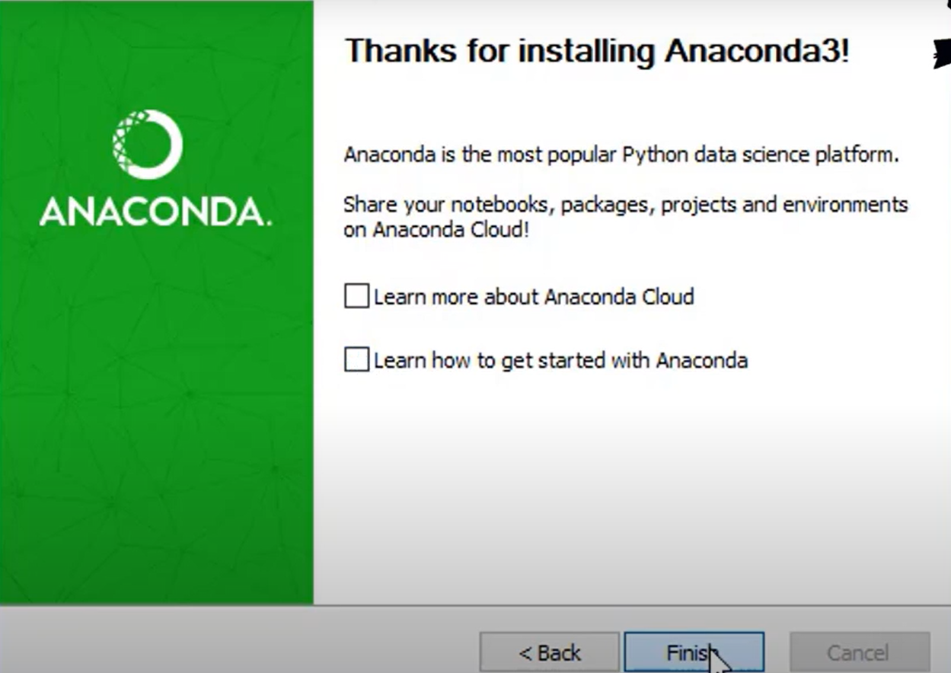
Finish tuşuna tıklıyoruz.

Slide 16
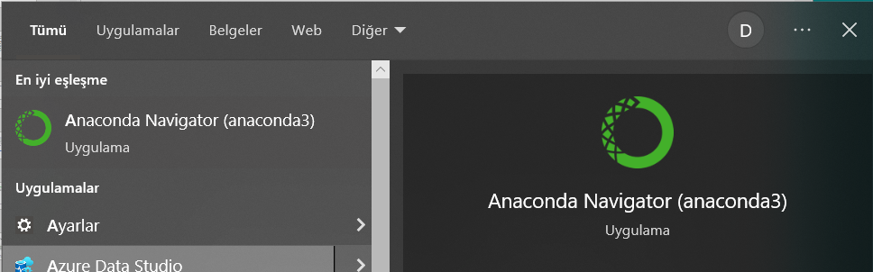
Başlat sekmesinden Anaconda Navigator sekmesine tıklıyoruz.

Slide 17
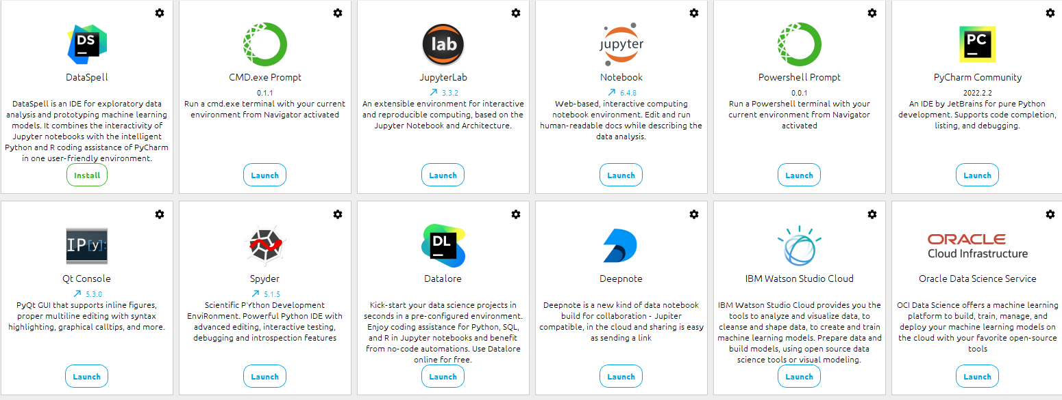
Anaconda da şuan yüklü olan editörleri görebiliyoruz. Launch tuşuna basıp editörü açabiliriz.

Slide 18
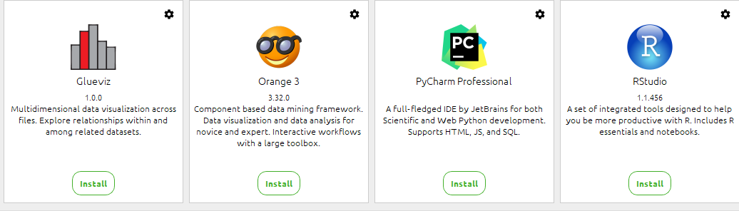
Aşağıda bulunan editörleri de kurabiliriz .

Slide 19
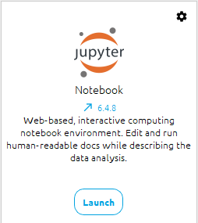
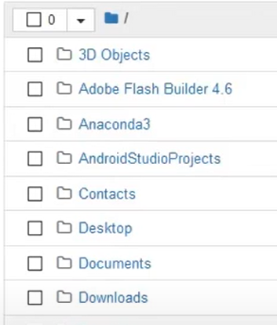
Şimdi jupyter Notebook’u başlatalım.
Açılan pencerede Desktop sekmesine tıklıyoruz.

Slide 20
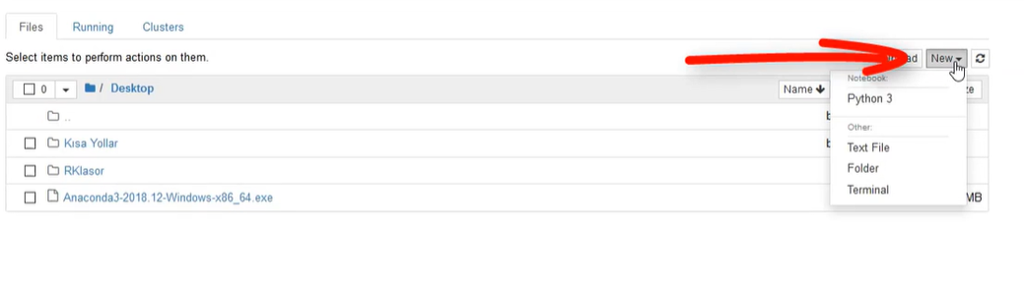
Sağ üst köşedeki New penceresinden Folder seçeneğini seçiyoruz .

Slide 21
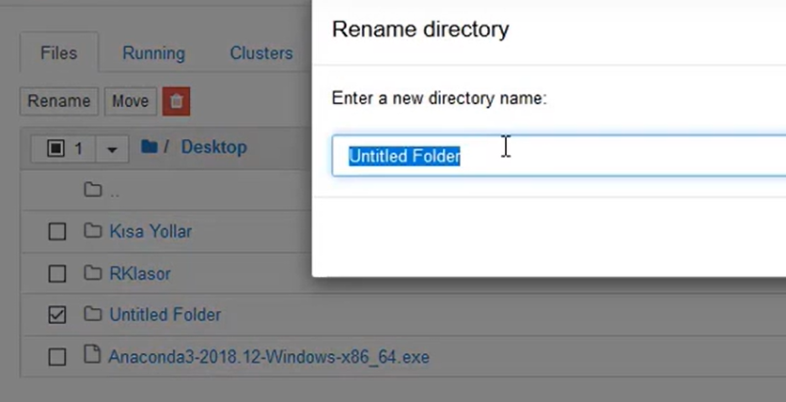
Gelen ekranda isimsiz olan dosyayı seçip rename seçeneğinden yeniden isim verebiliriz.

Slide 22
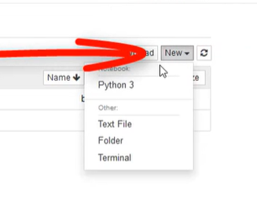
Ardından oluşturduğumuz dosyanın içine girip sağ üst köşedeki new butonundan Python seçeneğini tıklıyoruz .

Slide 23
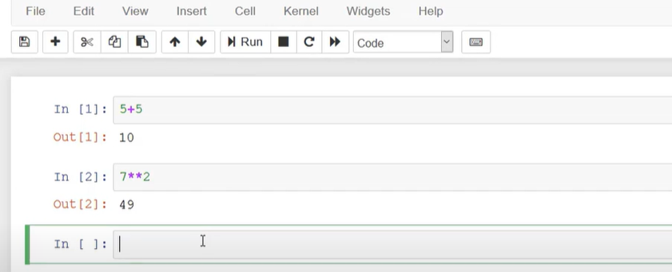
İşlemlerin sonunda editörümüz de ilk projeyi açmış bulunuyoruz ☺.
Buradaki In girdiyi ,Out çıktıyı ifade eder.

Slide 24
Bu projeye başlık vermek için üst taraftaki Untitled kısmına tıklıyarak yeni bir başlık verebiliriz.

Slide 25
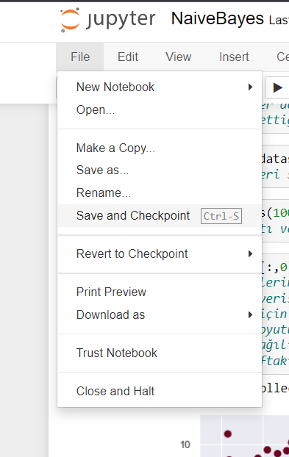
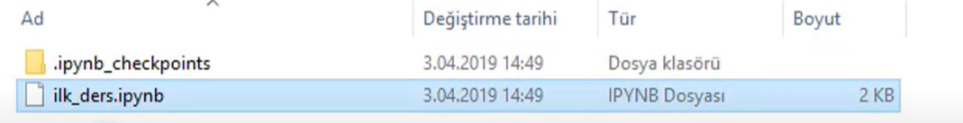
Değişiklikleri kaydetmek için üst taraf da bulunan file seçeneğine tıklayıp ardından seve and Checkpoint tuşuna basıyoruz.
Kaydedilen alan masaüstünde oluşturduğumuz Python dosyasına kaydediliyor.

Slide 26
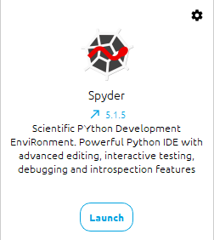
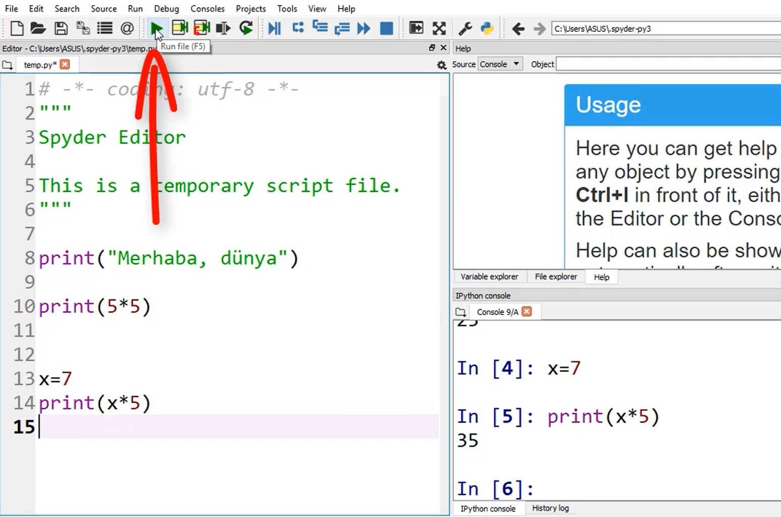
Spyder editörünü açmak için Lanch tuşuna basıyoruz. Açılan pencere tıpkı diğer editörler gibi kullanılıyor. Run tuşu ile kodun çıktısını console den görüntüleye biliyoruz.

Slide 27

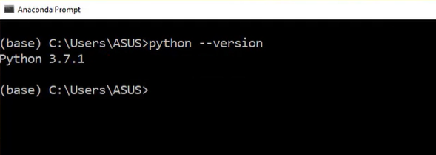
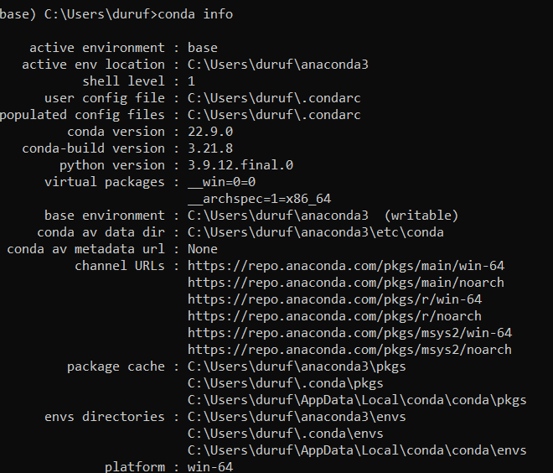
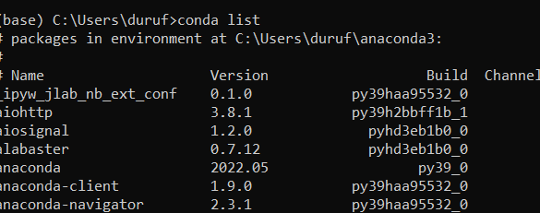
Conda Anaconda’nın paket yüketim sistemidir. Conda info yazarak konda hakkında bilgilere ulaşırız. Anacondaya paket yüklemek için conda install numpy yazıp enter’a tıklayınca istediğimiz paket yüklenmiş olur.
Anakonda da bulunan yüklü paketleri öğrenmek için conda list yazarak enter tuşuna basmak yeterli.

Slide 28
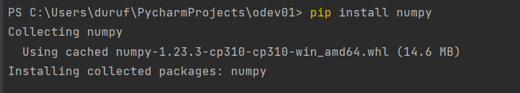
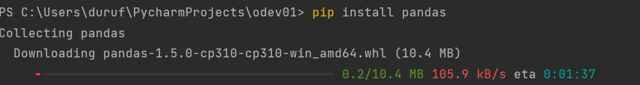

Anaconda’ yı bu özelliklerine rağmen kullanmak istemiyor fakat python’nun diğer kütüphanelerine erişim sağlamak ve kullanmak istiyorsanız. Kullandığınız editörün terminal kısmına pip install kullanacağınız kütüphanenin adını yazıp enter tuşuna basarak kullanmak istediğiniz kütüphanenin editöre yüklenmesini ve kurumunu sağlarsınız. Yada komut istemi kısmına aynı işlemi yaparak da istediğimiz sonuca varmış oluruz.

Slide 29
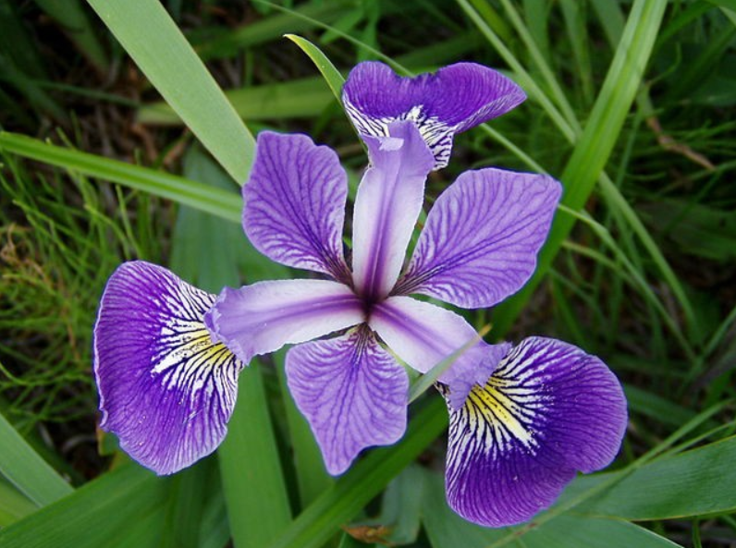
Veri Kümesi
Veri kümesi, 3 farklı iris türü için ve temel olarak çiçeklerin türlerinin 4 özelliğe göre sınıflandırılmasıyla ilgili 150 örnek içeriyor;
SepalLengthCm :1
SepalWidthCm:2
PetalLengthCm:3
PetalWidthCm:4
Üç İris türü olarak;
Iris Setosa
Iris Versicolour
Iris Virginica
Veri kümesi hiçbir eksik değere sahip değil.
Iris-setosa: 1 Iris-versicolour: 2 Iris-virginica: 3

Slide 30
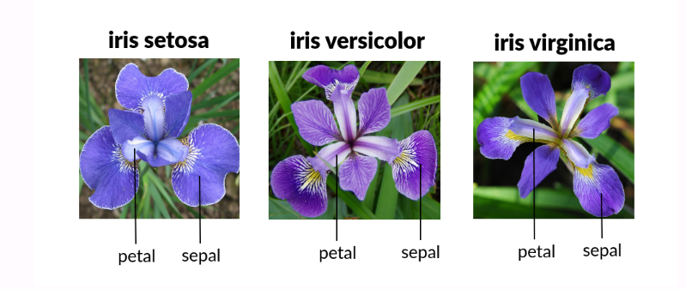
SepalLengthCm :1
SepalWidthCm:2
PetalLengthCm:3
PetalWidthCm:4

